Slide 2
Tập Hát Cộng Đoàn

Slide 3
Đk: Lưỡi tôi dính cứng trong họng nếu tôi không hoài niệm đến ngươi.

Slide 4
Thiên Chúa yêu thế gian đến nỗi ban Con Một của Ngài, để những ai tin vào Con của Ngài thì được sống muôn đời.
Câu Xướng Trước Phúc Âm

Slide 6
Ca Nhập Lễ Con Sẽ Hân Hoan Trịnh Vĩnh Thành.

Slide 7
Đk: Con sẽ hân hoan tiến vào cung Thánh. Tới gần Chúa Trời, tuổi thanh xuân reo vang khúc nhạc êm ái vương ánh sáng nơi nơi.

Slide 8
**: Gần bàn thờ Chúa, tâm hồn con thảnh thơi trong nguồn vui thánh ân muôn đời.

Slide 9
Tk: Ôi nói sao được niềm vui, khi lên đền Thánh Chúa Trời. Gia-liêm đây! Thôi dừng chân lại. Đến nơi rồi, hồn ta ơi!

Slide 10
Đk: Con sẽ hân hoan tiến vào cung Thánh. Tới gần Chúa Trời, tuổi thanh xuân reo vang khúc nhạc êm ái vương ánh sáng nơi nơi.

Slide 11
**: Gần bàn thờ Chúa, tâm hồn con thảnh thơi trong nguồn vui thánh ân muôn đời.

Slide 13
Bài đọc 1:
Lề Luật đã được Thiên Chúa ban qua ông Mô-sê. Chúa đày ải và giải phóng dân để bày tỏ cơn thịnh nộ và lòng thương xót.
Bài trích sách Sử biên niên quyển thứ hai.

Slide 14
THÁNH VỊNH 136 CHÚA NHẬT IV MÙA CHAY Năm B Lm Kim Long 04 Câu

Slide 15
Đk: Lưỡi tôi dính cứng trong họng nếu tôi không hoài niệm đến ngươi.

Slide 16
Tk1: Ta ra ngồi ở dòng sông Ba-by-lon, khóc nức nở vì nhớ Si-on. Trên những cành cây dương liễu ta tạm gác cây đàn.

Slide 17
Đk: Lưỡi tôi dính cứng trong họng nếu tôi không hoài niệm đến ngươi.

Slide 18
Tk2: Quân canh tù mời gọi ta ca vang lên, lũ cướp này giục gắng vui lên: Hãy hát điệu Si-on cũ, cung nhạc thánh nghe nào.

Slide 19
Đk: Lưỡi tôi dính cứng trong họng nếu tôi không hoài niệm đến ngươi.

Slide 20
Tk3: Nơi quê người đời nào ta đây ca lên khúc nhã nhạc mừng Chúa dân ta. Hết nhớ về Gia-liêm nữa, tay này hãy tê bại.

Slide 21
Đk: Lưỡi tôi dính cứng trong họng nếu tôi không hoài niệm đến ngươi.

Slide 22
Tk4: Tấc lưỡi này thụt vào họng ta luôn đi nếu cõi lòng chẳng nhớ Gia-liêm. Nếu chẳng đặt Gia-liêm mãi làm tuyệt đỉnh vui mừng.

Slide 23
Đk: Lưỡi tôi dính cứng trong họng nếu tôi không hoài niệm đến ngươi.

Slide 24
Bài đọc 2:
Anh em đã chết vì phạm tội, nhưng được cứu độ nhờ ân sủng.
Bài trích thư của thánh Phao-lô tông đồ gửi tín hữu Ê-phê-xô.

Slide 25
Thiên Chúa yêu thế gian đến nỗi ban Con Một của Ngài, để những ai tin vào Con của Ngài thì được sống muôn đời.
Câu Xướng Trước Phúc Âm

Slide 28
KINH TIN KÍNH

Slide 29
Tôi tin kính một Thiên Chúa là Cha toàn năng, Đấng tạo thành trời đất, muôn vật hữu hình và vô hình.

Slide 30
Tôi tin kính một Chúa Giêsu Kitô, Con Một Thiên Chúa, Sinh bởi Đức Chúa Cha từ trước muôn đời.

Slide 31
Người là Thiên Chúa bởi Thiên Chúa, Ánh Sáng bởi Ánh Sáng, Thiên Chúa thật bởi Thiên Chúa thật,

Slide 32
được sinh ra mà không phải được tạo thành, đồng bản thể với Đức Chúa Cha: nhờ Người mà muôn vật được tạo thành.

Slide 33
Vì loài người chúng ta và để cứu độ chúng ta, Người đã từ trời xuống thế.

Slide 34
Bởi phép Đức Chúa Thánh Thần, Người đã nhập thể trong lòng Trinh Nữ Maria, và đã làm người.

Slide 35
Người chịu đóng đinh vào thập giá vì chúng ta, thời quan Phongxiô Philatô; Người chịu khổ hình và mai táng, ngày thứ ba Người sống lại như lời Thánh Kinh.

Slide 36
Người lên trời, ngự bên hữu Đức Chúa Cha, và Người sẽ lại đến trong vinh quang để phán xét kẻ sống và kẻ chết, Nước Người sẽ không bao giờ cùng.

Slide 37
Tôi tin kính Đức Chúa Thánh Thần là Thiên Chúa và là Đấng ban sự sống, Người bởi Đức Chúa Cha và Đức Chúa Con mà ra,

Slide 38
Người được phụng thờ và tôn vinh cùng với Đức Chúa Cha và Đức Chúa Con: Người đã dùng các tiên tri mà phán dạy.

Slide 39
Tôi tin Hội Thánh duy nhất thánh thiện công giáo và tông truyền.

Slide 40
Tôi tuyên xưng có một Phép Rửa để tha tội. Tôi trông đợi kẻ chết sống lại và sự sống đời sau. Amen.

Slide 41
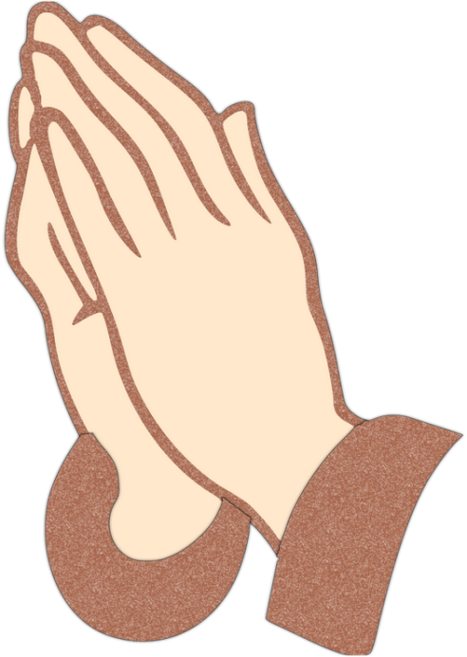
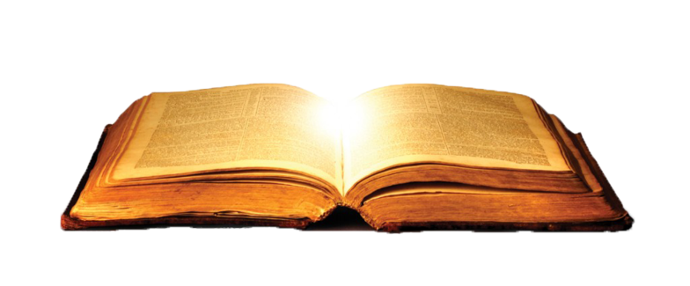
LỜI NGUYỆN TÍN HỮU
CHÚA NHẬT IV MÙA CHAY NĂM B
Thiên Chúa yêu thế gian đến nỗi đã ban Con Một, để ai tin vào Con của Người thì khỏi phải chết, nhưng được sống muôn đời.”

Slide 42
Lễ Dâng Mùa Cứu Độ
Viết Chương

Slide 43
Tk1: Lễ dâng là thông phần trong ơn cứu rỗi tình yêu bao la ngàn đời sớt chia cay đắng buồn vui. Chúa đã chịu chết vì con để tẩy rửa hồn con nên mới.

Slide 44
Đk: Đây của lễ dâng hiến mùa ân phúc cao cả. Đây của lễ muôn cõi lòng thân ái giao hòa.

Slide 45
**: Xin nguyện dâng Chúa như bánh rượu thanh khiết bốn mùa. Cho trọn tình yêu thiết tha dám trông mong đền đáp tình Cha.

Slide 46
Tk2: Lễ dâng là tâm tình ăn năn thống hối lạy Cha xin Cha nhận lời thứ tha tội lỗi trần ai, xót thương nhìn đến mọi nơi và mở lượng từ bi nhân ái.

Slide 47
Đk: Đây của lễ dâng hiến mùa ân phúc cao cả. Đây của lễ muôn cõi lòng thân ái giao hòa.

Slide 48
**: Xin nguyện dâng Chúa như bánh rượu thanh khiết bốn mùa. Cho trọn tình yêu thiết tha dám trông mong đền đáp tình Cha.

Slide 52
Ca Nguyện Hiệp Lễ Chúa Yêu Thế Gian Thái Nguyên

Slide 53
Đk: Chúa yêu thế gian đến nỗi ban Con Một mình, cho những ai tin Ngài từ đây không còn phải chết.

Slide 54
**: Chúa yêu thế trần Ngài ban ơn xuống muôn vàn cho những ai tin Ngài muôn đời hưởng quê Thiên đàng.

Slide 55
Tk1: Chúa Giê su chính là ánh sáng đã chiếu soi cuộc đời nhân loại. Ánh sáng cứu độ muôn đời cho ai tin, và bước theo con đường của Chúa.

Slide 56
**: Hỡi người nào hãy mau rời xa bóng tối, quyết tâm quay về chớ để não nề.

Slide 57
Đk: Chúa yêu thế gian đến nỗi ban Con Một mình, cho những ai tin Ngài từ đây không còn phải chết.

Slide 58
**: Chúa yêu thế trần Ngài ban ơn xuống muôn vàn cho những ai tin Ngài muôn đời hưởng quê Thiên đàng.

Slide 59
Tk2: Chúa Giê su chính là ánh sáng đã xóa tan u sầu thất vọng. Hãy sống trong Ngài, suối nguồn tình yêu thương, để xóa tan hận thù ghen ghét.

Slide 60
**: Vững lòng để vượt qua cuộc đời gian trá, sống trong sự thật theo đường lối Ngài.

Slide 61
Đk: Chúa yêu thế gian đến nỗi ban Con Một mình, cho những ai tin Ngài từ đây không còn phải chết.

Slide 62
**: Chúa yêu thế trần Ngài ban ơn xuống muôn vàn cho những ai tin Ngài muôn đời hưởng quê Thiên đàng.

Slide 63
Tk3: Hãy thắp lên sáng ngời trong con tình mến yêu như Ngài mỗi ngày. Dám sống như Ngài luôn chọn tình yêu thương, dù trái ngang bẽ bàng chua xót

Slide 64
**: Giữa đời Ngài gọi con trở thành ánh sáng, chiếu soi mọi người đang tìm kiếm Ngài.

Slide 65
Đk: Chúa yêu thế gian đến nỗi ban Con Một mình, cho những ai tin Ngài từ đây không còn phải chết.

Slide 66
**: Chúa yêu thế trần Ngài ban ơn xuống muôn vàn cho những ai tin Ngài muôn đời hưởng quê Thiên đàng.

Slide 69
Ca Kết Lễ Quyết Trở Về Với Cha Martinô

Slide 70
Đk: Tin lòng Cha bao dung như khung trời bát ngát, con ước mơ trở về, xa lánh bao lỗi lầm. Tin lòng Cha thương con, như trăng tròn khôn ví, con quyết trở về nhà, để sống trong tình Cha.

Slide 71
Tk: Xin nhìn con đau thương. Xin nhìn con khốn đốn. Xin nhìn con mọn hèn mà xóa đi tội khiên.

Slide 72
Đk: Tin lòng Cha bao dung như khung trời bát ngát, con ước mơ trở về, xa lánh bao lỗi lầm. Tin lòng Cha thương con, như trăng tròn khôn ví, con quyết trở về nhà, để sống trong tình Cha.

